Slide 1



AUTONOMOUS SHIPPING Sprint 9
Jasper Vlaar, Jelte Molenaar, Job Vink, Michiel van Soest en Martin de Rijke

Slide 2
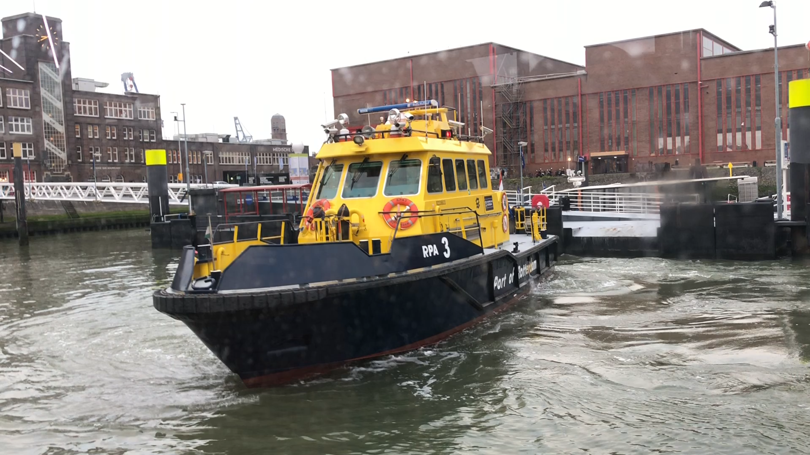
Autonomous shipping

Slide 3
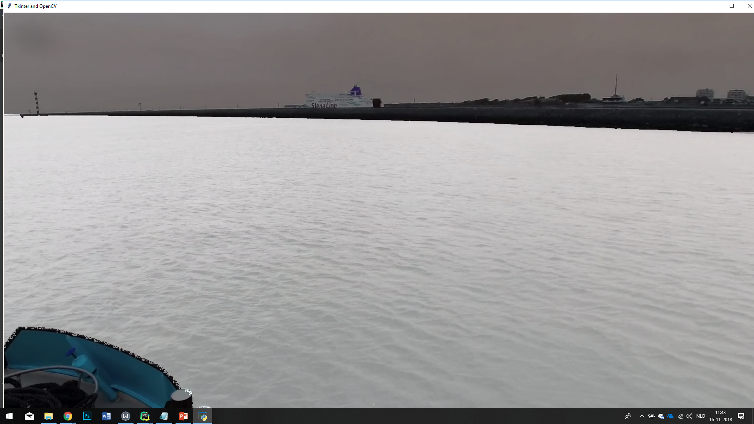
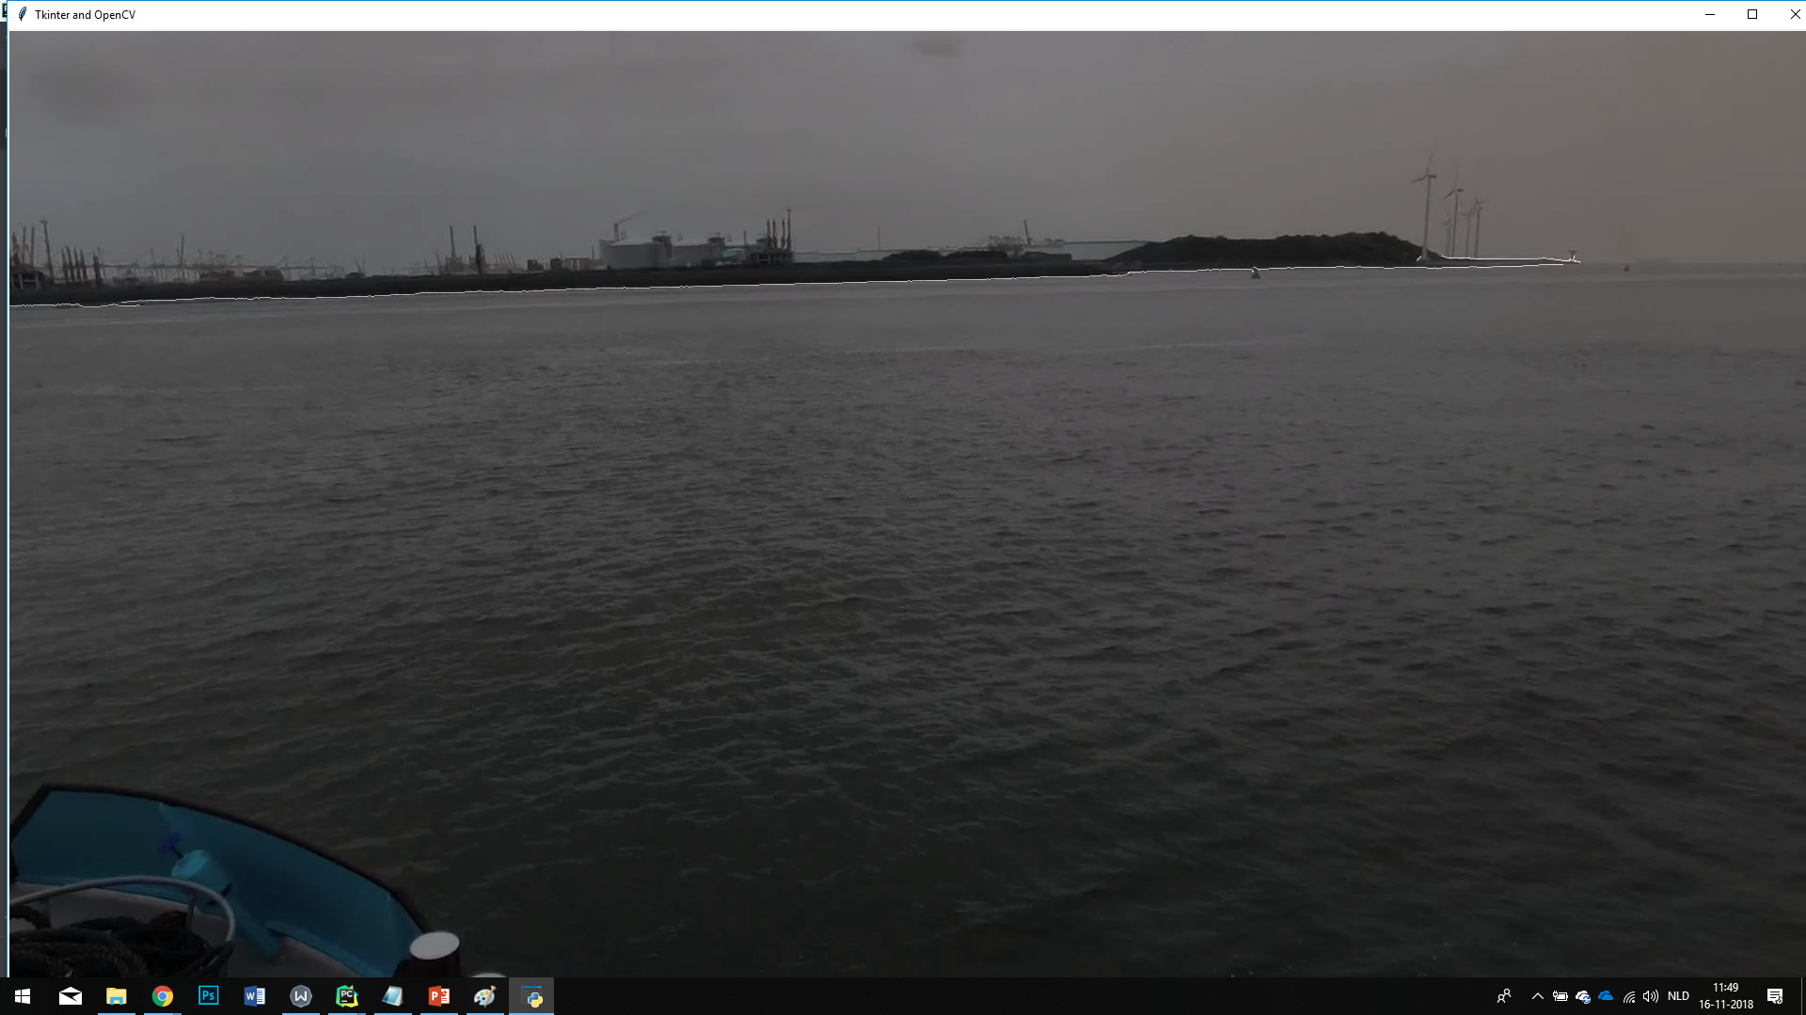

Labeling data… 75%
Training data
Python
Label tool

Slide 4
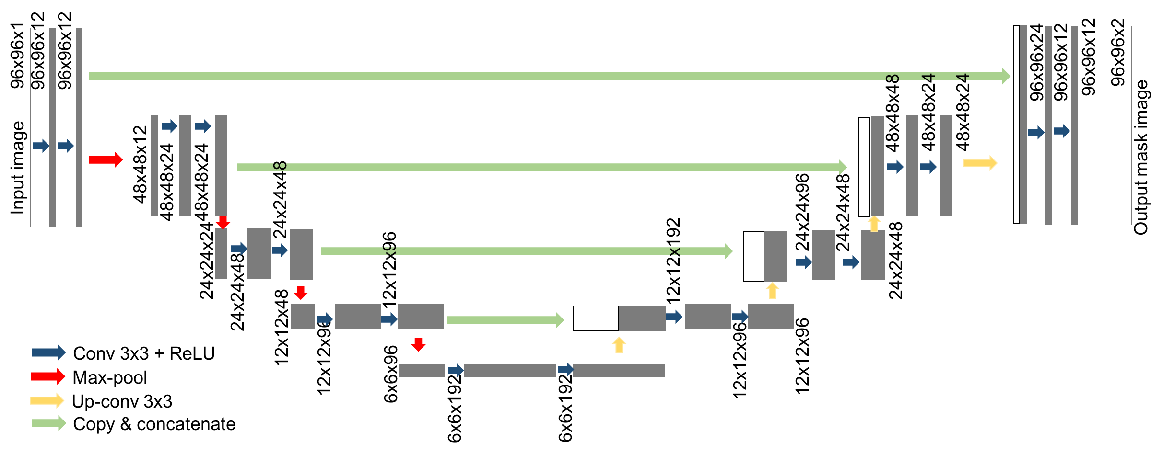
Unet

